Slide 1

Институты ФСИН России

Slide 2
Что такое ФСИН?
Федеральная служба исполнения наказаний (сокращенное наименование - ФСИН России) является федеральным органом исполнительной власти, осуществляющим правоприменительные функции, функции по контролю и надзору в сфере исполнения уголовных наказаний в отношении осужденных, функции по содержанию лиц, подозреваемых либо обвиняемых в совершении преступлений, и подсудимых, находящихся под стражей, их охране и конвоированию, а также функции по контролю за поведением условно осужденных и осужденных, которым судом предоставлена отсрочка отбывания наказания. ФСИН России подведомственна Министерству юстиции Россиской Федерации.

Slide 3
Основные задачи ФСИН
2) Контроль за поведением условно осужденных и осужденных, которым судом предоставлена отсрочка отбывания наказания
1) Исполнение в соответствии с законодательством Российской Федерации уголовных наказаний, содержание под стражей лиц, подозреваемых либо обвиняемых в совершении преступлений, и подсудимых (далее - лица, содержащиеся под стражей)
4) Обеспечение правопорядка и законности в учреждениях, исполняющих уголовные наказания в виде лишения свободы и в следственных изоляторах, обеспечение безопасности содержащихся в них осужденных, лиц, содержащихся под стражей, а также работников уголовно-исполнительной системы, должностных лиц и граждан, находящихся на территориях этих учреждений и следственных изоляторов
3) Обеспечение охраны прав, свобод и законных интересов осужденных и лиц, содержащихся под стражей
5) Охрана и конвоирование осужденных и лиц, содержащихся под стражей, по установленным маршрутам конвоирования, конвоирование граждан Российской Федерации и лиц без гражданства на территорию Российской Федерации, а также иностранных граждан и лиц без гражданства в случае их экстрадиции
6) Создание осужденным и лицам, содержащимся под стражей, условий содержания, соответствующих нормам международного права, положениям международных договоров Российской Федерации и федеральных законов
8) Управление территориальными органами ФСИН России и непосредственно подчиненными учреждениями.
7) Организация деятельности по оказанию осужденным помощи в социальной адаптации

Slide 4
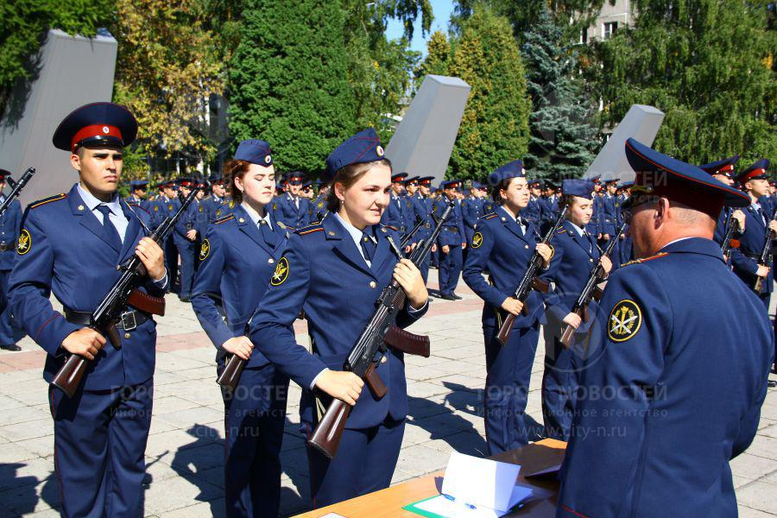
ГУФСИН России по Челябинской области объявляет набор в образовательные организации высшего образования Федеральной Службы Исполнения Наказаний России девушек и юношей ( с приписным группы А, А1), имеющих среднее (полное) общее образование (оканчивающих среднюю общеобразовательную школу), среднее профессиональное образование, способные по своим личным и деловым качествам, физической подготовке и состоянию здоровья к службе в правоохранительных органах.
(с последующим трудоустройством)

Slide 5
Учебные заведения ФСИН России
• Самарский юридический институт ФСИН России
• 1. Специальность «Правоохранительная деятельность» специализация «Организация
режима и надзора в УИС». 5 лет очно, 6 лет заочно
• Экзамены: история России, обществознание, русский язык.
• Пермский институт ФСИН России
• 1. Специальность «Юриспруденция» специализация «Организация охраны и
конвоирования в УИС». 4 года очно и 5 лет заочно.
• Экзамены: обществознание, история России, русский язык.
• 2. Специальность «Зоотехния», специализация «Кинология».4 года очно и 5 лет заочно
• Экзамены: биология, математика, русский язык.
• Воронежский институт ФСИН России
• 1. Специальность «Инфокоммуникационные технологии и системы связи».
специализация «Инженерно-техническое обеспечение деятельности УИС» 5 лет очно.
• Экзамены: математика, физика, русский язык.
• Владимирский юридический институт ФСИН России
• 1. Специальность «Правоохранительная деятельность» специализация «Оперативнорозыскная деятельность в УИС». 5 лет очно, 6 лет заочно
• Экзамены: история России, обществознание, русский язык.

Slide 6
Условия обучения
• Курсантам юношам очного обучения на период учебы в ВУЗах и
последующей службы в органах УИС до 27 лет предоставляется
отсрочка от призыва в Вооруженные Силы.
• Курсанты весь период обучения получают денежное содержание
(ежемесячное денежное содержание, единовременное денежное
вознаграждение по итогам года). Минимальная стипендия
курсанта 1 курса составляет 12500 тысяч рублей, максимальная 5
курса 24000 тысячи рублей.
• Курсантам и слушателям
предоставляется бесплатное
общежитие для проживания. Все курсанты и слушатели состоят
на вещевом и продовольственном обеспечении (бесплатное
обмундирование и питание). Один раз в год курсантам и
слушателям предоставляется бесплатный проезд в летний отпуск
(30 суток) к месту проведения отпуска (включая заграничные
туристические поездки). Так же курсантам предоставляется
зимний каникулярный отпуск сроком на 14 суток.

Slide 7
УСЛОВИЯ ПРИЕМА В ОБРАЗОВАТЕЛЬНЫЕ УЧРЕЖДЕНИЯ ФСИН РОССИИ
• В учебные заведения ФСИН России по очной форме обучения принимаются
граждане Российской Федерации в возрасте от 17 до 25 лет, независимо от
национальности, социального положения, отношения к религии, убеждений,
имеющие среднее (полное) общее (среднее профессиональное) образование,
способные по своим личным и деловым качествам, физической подготовке и
состоянию здоровья проходить службу в учреждениях УИС.
• Прием в образовательные учреждения ФСИН России на 1 курс очной формы
обучения проводится:
• 1) Только по результатам ЕГЭ - лиц, имеющих среднее (полное) общее
образование, (выпускники средний общеобразовательных школ, окончившие 11
классов; результаты ЕГЭ действительны 4 года, следующих за годом их
получения).
• 2) Для лиц, поступающих на очную форму обучения на каждую специальность
устанавливается 3 основных вступительных испытания (для выпускников школ
- результаты ЕГЭ по 3 предметам), и дополнительное вступительное
испытание по одному из профильных предметов: в устной форме обществознание; в письменной форме - математика, физика.

Slide 8
БАЛЛЫ ЕГЭ ДЛЯ ПОСТУПЛЕНИЯ
• Минимальные баллы ЕГЭ:
Математика (профильный) - 27 баллов;
Русский язык - 36 баллов;
История России - 32 балла;
Обществознание - 42 балла;
Биология - 36 баллов.

Slide 9
АЛГОРИТМ ДЕЙСТВИЙ ДЛЯ КАНДИДАТОВ, ПОСТУПАЮЩИХ В
ОБРАЗОВАТЕЛЬНЫЕ УЧРЕЖДЕНИЯ ФСИН РОССИИ
1. Собеседование в отделе кадров учреждения.
2. Прохождение ЦПД ,ВВК.
3. Предоставление необходимых документов в отдел кадров учреждения для оформления
личного дела.
4. Прохождение ВВК.
5. Сдача экзамена по физической подготовке.
6. Сдача ЕГЭ в образовательных учреждениях.
7. В случае получения положительных оценок по физической подготовке и ЕГЭ, личное дело
кандидата рассматривается отборочной комиссией для принятия решения о
целесообразности направления или отказа в направлении по требованиям предъявляемым
для службы в УИС.
8. Информация доводится до отдела кадров учреждения, где Вы ее можете узнать.

Slide 10
СОЦИАЛЬНЫЕ ГАРАНТИИ
- льготное исчисление выслуги лет для назначения пенсии (1 месяц службы за 1,5 месяца);
право на пенсию за выслугу лет наступает независимо от возраста уже после 13,5 лет службы в уголовно-исполнительной системе;
право на единовременную социальную выплату для приобретения или строительства
жилого помещения один раз за весь период службы сотрудникам, имеющим общую
продолжительность службы не менее 10 лет в календарном исчислении;
бесплатное медицинское обслуживание в гражданских и ведомственных медицинских
учреждениях;
очередной ежегодный отпуск – от 34 календарных дней;
ежегодно при уходе сотрудника в основной отпуск оказывается материальная помощь в
размере одного оклада, звания денежного содержания;
обязательное государственное страхование жизни и здоровья сотрудников
предоставление детям сотрудников в первоочередном порядке мест в общеобразовательных
и дошкольных образовательных организациях по месту жительства и в летних
оздоровительных лагерях независимо от формы собственности;
право сотрудников и членов их семей на санаторно-курортное лечение или оздоровительный
отдых в ведомственных санаториях и домах отдыха ФСИН России и МВД России;
оплата расходов на проезд сотрудников к избранному месту жительства и перевозки
личного имущества;
ежемесячная оплата денежной компенсации за наем (поднаем) жилого помещения
сотруднику, не имеющему жилого помещения по месту службы.

